Slide 1
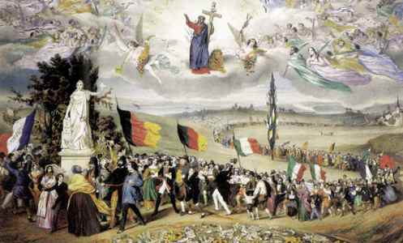
REVOLUCIJA 1848

Slide 2
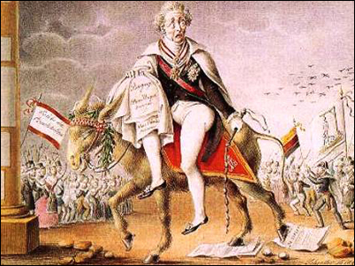
POT V REVOLUCIJO
Predmarčna doba → dunajski kongres – marca 1848
Sveta aliansa → ohranitev političnih razmer
Številna revolucionarna gibanja
Nesoglasja med članicami
Meščanstvo se upira →
razsvetljenstvo

Slide 3
POT V REVOLUCIJO
KONSERVATIVIZEM (konservativci)
Ohranitev starega reda
Ohranitev monarhije, Cerkve, privilegijev
Podpora → plemstvo in Cerkev (kmetje in nižje meščanstvo)
Nemške dežele + srednje in J evropske države

Slide 4
POT V REVOLUCIJO
LIBERALIZEM (liberalci)
Človekova svoboda, strpnost in delitev oblasti
Ločitev Cerkve od države
Kapitalistično gospodarstvo in svobodno trgovino
Visoko in srednje meščanstvo
VB, Francija, Nizozemska

Slide 5

POT V REVOLUCIJO
SOCIALIZEM (socialisti)
Nasprotnik kapitalizma
Družba enakih in solidarnih ljudi
Delavske reforme in pravice žensk
Podporniki delavci in izobraženci

Slide 6
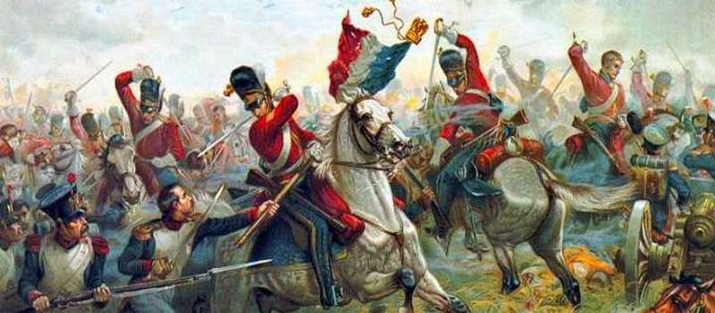
REVOLUCIONARNA POMLAD 1848
MEŠČANSKA REVOLUCIJA
Revolucija 1848 → oblast prevzame meščanstvo
Liberalna ustava in politične pravice
Nezadovoljstvo kmetov in delavcev (volilna pravica)
Januar 1848 → Neapeljsko kraljestvo → širjenje po Evropi

Slide 7
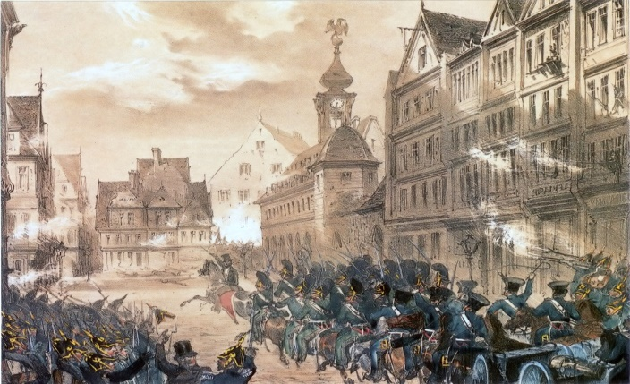
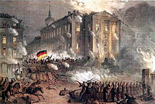
REVOLUCIONARNA POMLAD 1848
POMLAD NARODOV
Narodno vprašanje (srednja Evropa + Italija)
Enakopraven položaj narodov
Avtonomija ali nacionalna država
Italijani, Nemci in Madžari → nepriznavanje drugih narodov

Slide 8
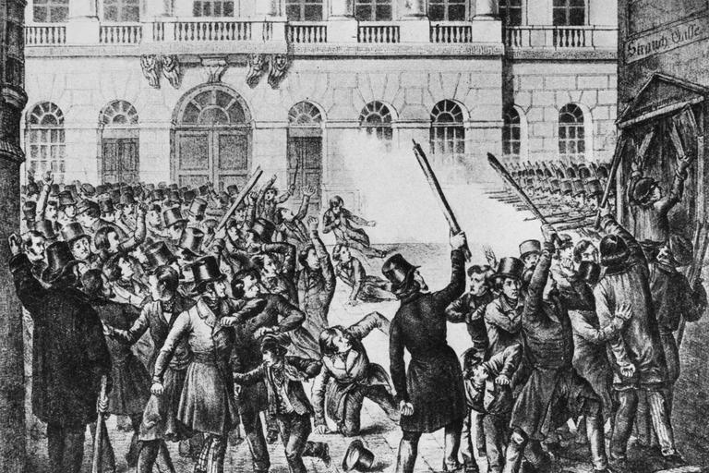
PORAZ REVOLUCIJE 1848
Kralji zbrali vojsko in obračunali z nasprotniki
Nemške dežele + avstrijsko cesarstvo → absolutizem
POSLEDICE
Zahteve po ustavi, svobodi tiska in volilni pravici
Odprava fevdalizma
Človekove pravice + delitev oblasti
Jasni politični programi

